Slide 1

Github Actions

Slide 2
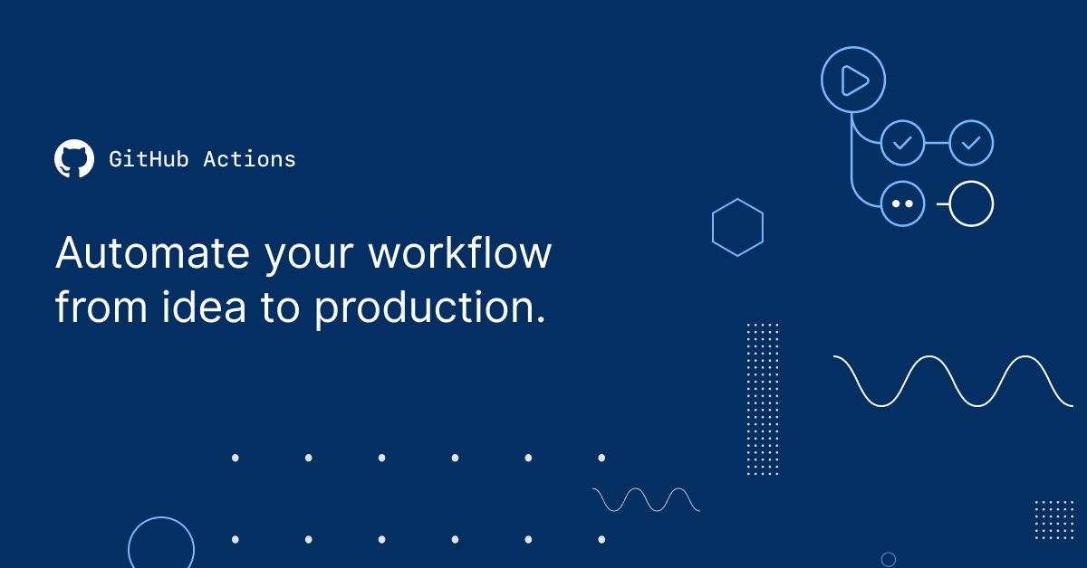
Github Actions 란
개발자 워크 플로우(work flow)를 위한 플랫폼으로 오케스트레이션, 즉 github에서 제공되어지는 컴퓨터 시스템 및 소프트웨어의 자동화를 제공하는 도구이다
* 작년 2019년에 github 에서 CI/CD 도 할 수 있게 추가해서 빌드/ 테스트/ 커버리지/ 배포 까지 진행 할 수 있게 되었다.
출처 : github.com

Slide 3
Github Actions
CI/CD란
CI 는 지속적인 통합(continuous integration)으로 개발하면서 코드 통합을 지속적으로 진행하면서 품질을 확인한다
모든 프로젝트가 끝난 후에 코드의 품질을 관리하는 단점을 해소하기 위해 나타난 개념이다.
여러 명의 개발자가 한 프로젝트를 진행 할 때 수시로 각자의 작업들을 확인하며 협업할 수 있다.
CD는 지속적인 배포(continuous deploy/delivery)로 소프트웨어가 항상 신뢰 가능한 수준에서 배포될 수 있도록 지속적으로 관리하는 것이다.
즉, CI 과정을 통해 개발 중에 지속적으로 코딩 빌드와 테스트를 하고 이를 거친 코드는 CD 과정으로 배포에 반영한다.

Slide 4
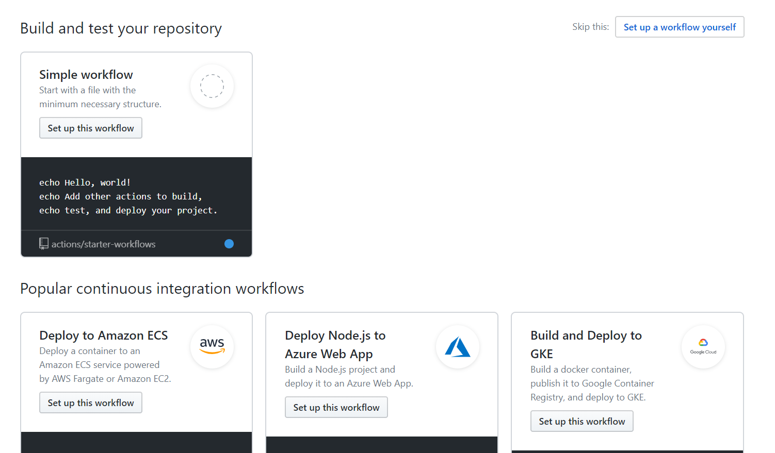
Github Actions 설정하기
Github repo 상단데 Actions를 선택하면 github Actions를 설정할 수 있다.
2. 깃허브에서 미리 만들어진 템플릿들이 있다. 우리는 가장 기본적인 템플릿으로 시작해보자.
클릭하기
* 나중에 하단에 node, docker, python 등등 여러 workflow 들이 있으니 원하시는 것을 선택하면 된다.

Slide 5
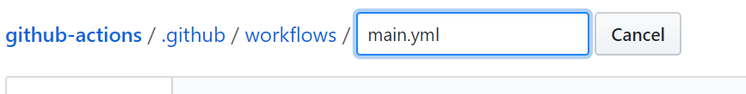
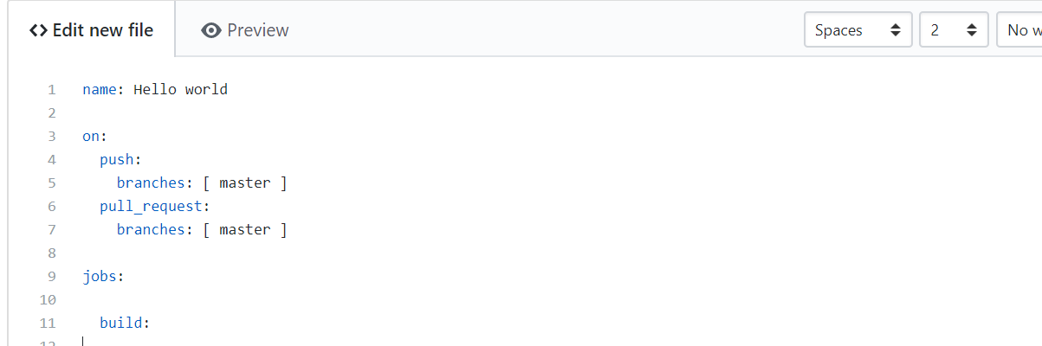
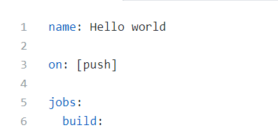
3. 설정이 되었으면, github actions에 대한 설정 파일은 저장 폴더/.github/workflows/*.yml 에 위치해 있다. 여기서 자신이 원하는 이름을 지정해 주면 된다. (yml파일로 저장된다)
Action은 event 기반에 테크닉을 소유한다.여기서 우리가 push라는 event를 사용함으로 사용자가 commit을 push했을 때 작성한 코드가 실행된다.
4. 자신의 action 이름을 지정해준다
5. branch의 조건 주기. (only master)
//무 조건을 하고 싶으면 그냥
이렇게 해도 된다.

Slide 6
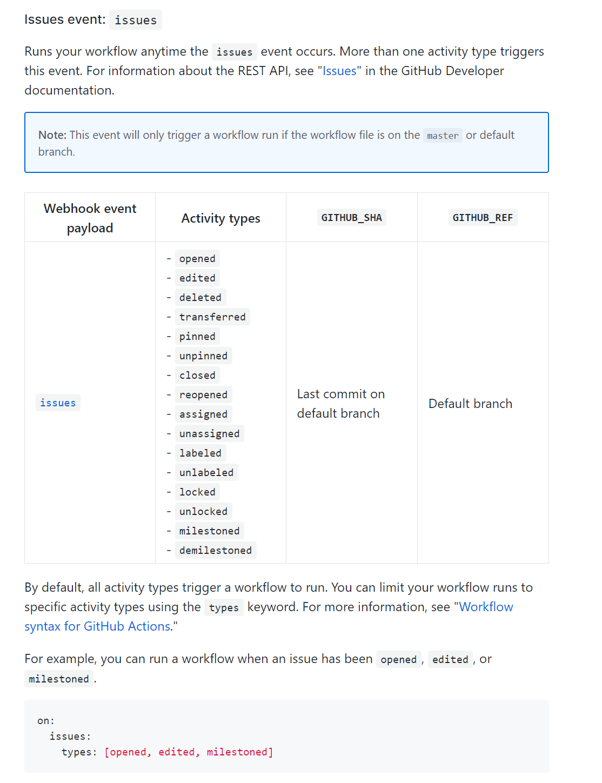
5-1. 더 많은 event를 찾아보고 싶으면 https://help.github.com/en/actions/reference/events-that-trigger-workflows
여기를 참고해서 응용해봐도 좋다.
*Issues 는 여러가지 작업을 할 때 정의되는 action이다

Slide 7
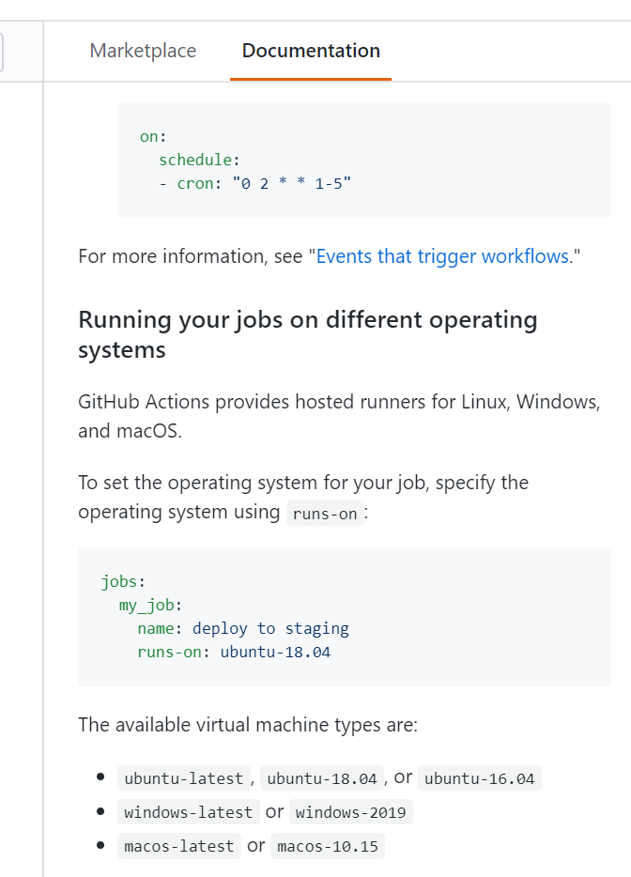
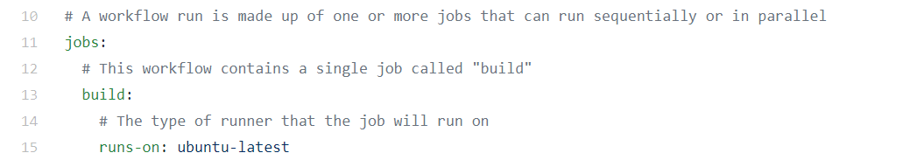
6. runs-on:
실행할 때 작동되는 컴퓨터 이름이다. Windows, Mac os 도 제공되니 선택해서 사용하면 된다.
옆에 Documentation 에 옵션이 있으니 참고하기 바란다.

Slide 8
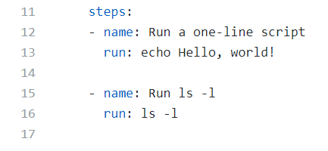
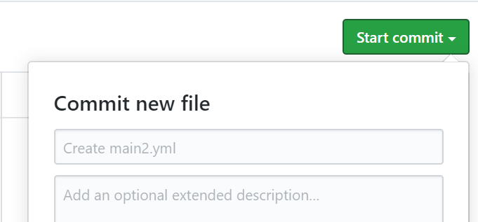
7. 내 action에 실행되어지는 일들을 steps에 적어놓는다.
7-1. name에는 step의 이름을 적고
Run에는 그 step에 실제 동작되는 코드를 입력한다.
먼저 우리는 Hello, world! 를 출력해 보는 코드를 넣었고
그 다음은 파일들을 자세히 출력하는 코드를 예시로 넣었다.
*( uses 는 뒤에서 설명하려고 여기서는 지웠습니다. )
- uses는 이미 만들어진 코드를 불러서 사용하는 명령어입니다.
8. 우측 상단에 있는 start commit 을 눌러 commit 한다.

Slide 9
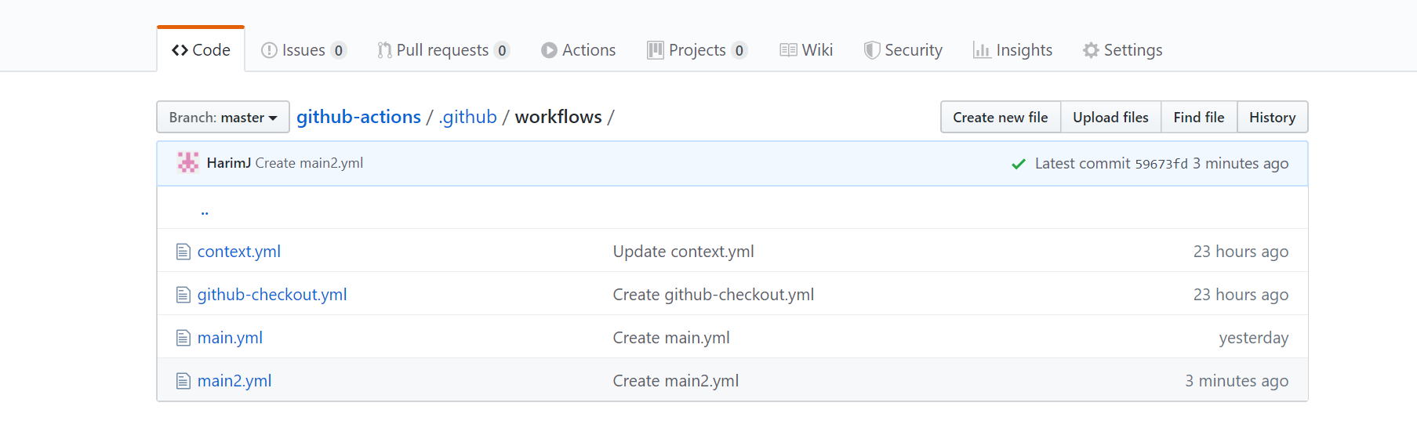

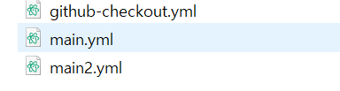
9. 그렇게 되면 우리의 깃허브 저장소 안에 우리가 만들었던 “main.yml”파일이 생성된 것을 볼 수 있다. 즉, action 에서 우리가 지금 했던 것은 .github/workflows 밑에 yaml이르는 확장자를 가지고 있는 설정 파일을 만드는 작업을 한 것이다. (저는 연습한다고 이미 만들어져서 main2 라고 저장했습니다)
그 다음은 우리가 이 저장소를 저장하고 클론해서 정말로 이 폴더와 파일이 생성된 것을 확인해보자.
(저는 깃데스크를 사용해서 pull 받아서 생성된 것을 확인했습니다. 대표님은 깃데스크 안쓰시는것 같아서… 근데 제가 깃데스크 쓰는것 밖에 잘 몰라서 일단 이렇게 확인하는 걸로 캡쳐했습니다)

Slide 10
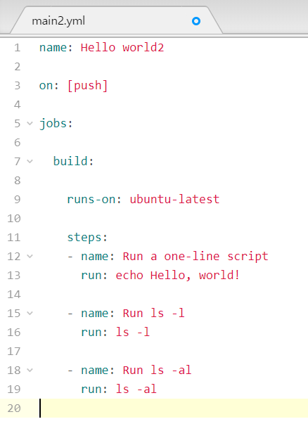
10. 버전 업데이트를 한번 시도해 보자. 임시로 밑에
- name: Run ls -l
run: ls –l
를 추가해 보고 ‘hello’ 이라고 코멘트를 달아서 commit을 하고 push를 해보았다.

Slide 11
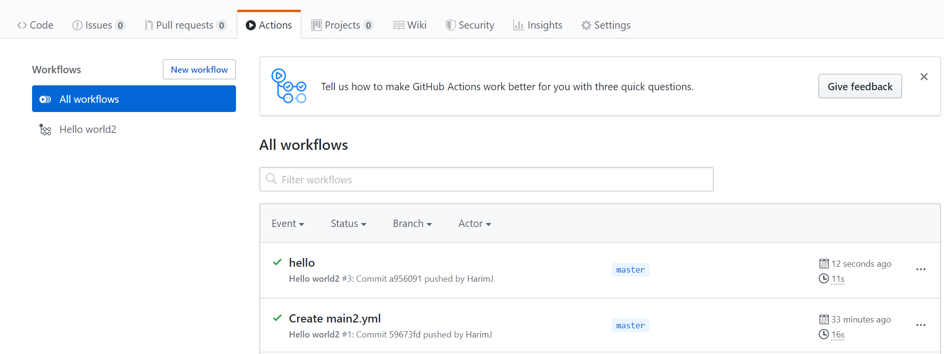
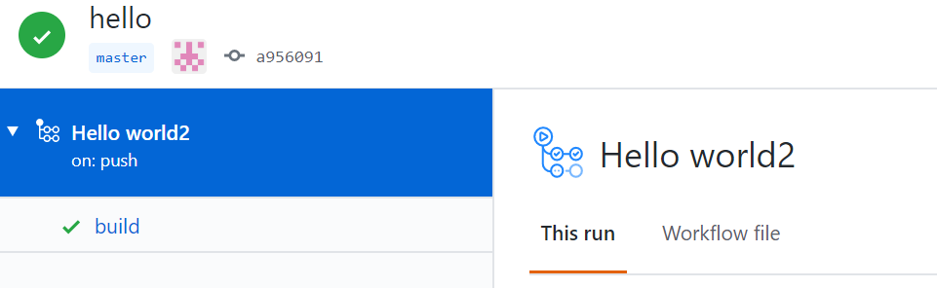
11. Push를 하고 난 후 다시 Actions 에 들어가보면 우리고 처음 만든 “main2”가 들어가 있고 버전업을 한 ‘hello’ 가 있는 것을 확인 할 수 있다.
11-1. 그러면 ‘hello’를 한번 클릭해 보고 좌측 상단에 있는 build를 클릭해 보자.

Slide 12
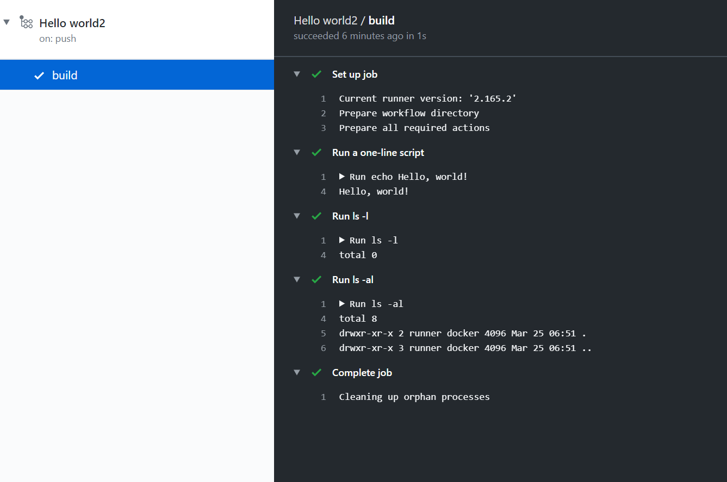
12. 그러면 이렇게 우리가 적은 코드가 실행 된 것을 확인할 수 있다.
기본적인 action 사용법은 이렇습니다.

Slide 13
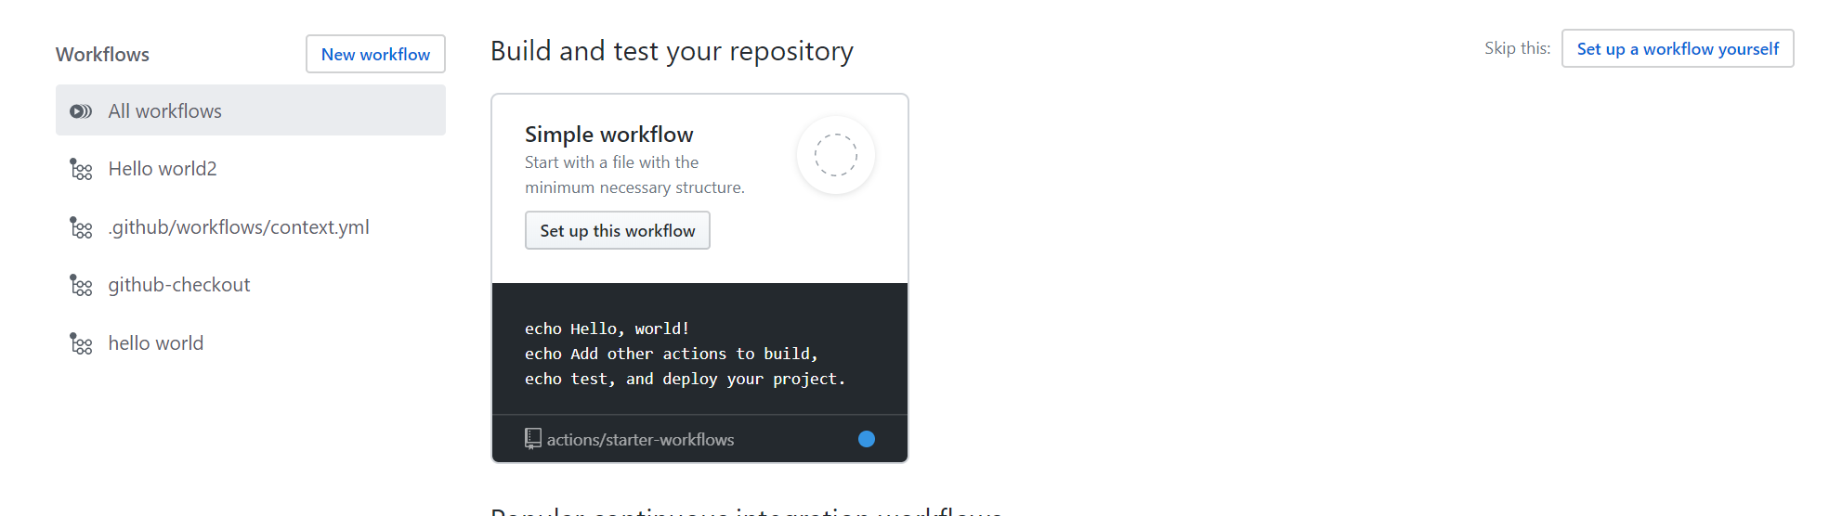
아까 지나쳤던 uses를 다시 살펴보겠습니다.
Uses는 이미 다른 사람이 정의한 명령어를 가져와서 실행하는 것입니다.
13. 다시 새로운 workflow를 생성하기 위해 좌측 상단에 New workflow 를 누른 후 우측에 Set up a workflow yourself 를 클릭합니다.

Slide 14
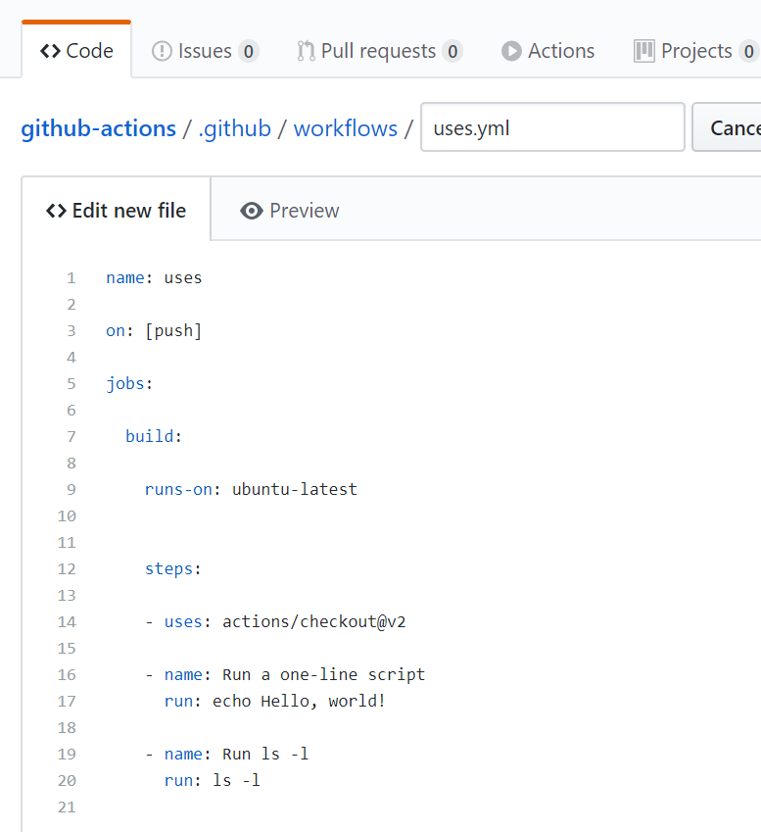
14. 처음 했던 것과 동일하게 action을 만들고 다른 이름 을 지어주고
이번에는 uses 를 지우지 않았습니다.
Uses : actions/ checkout@v2 (버전 2) 는 누군가가 이미 만들어 놓은 checkout 이라는 action을 사용하는 것입니다.

Slide 15
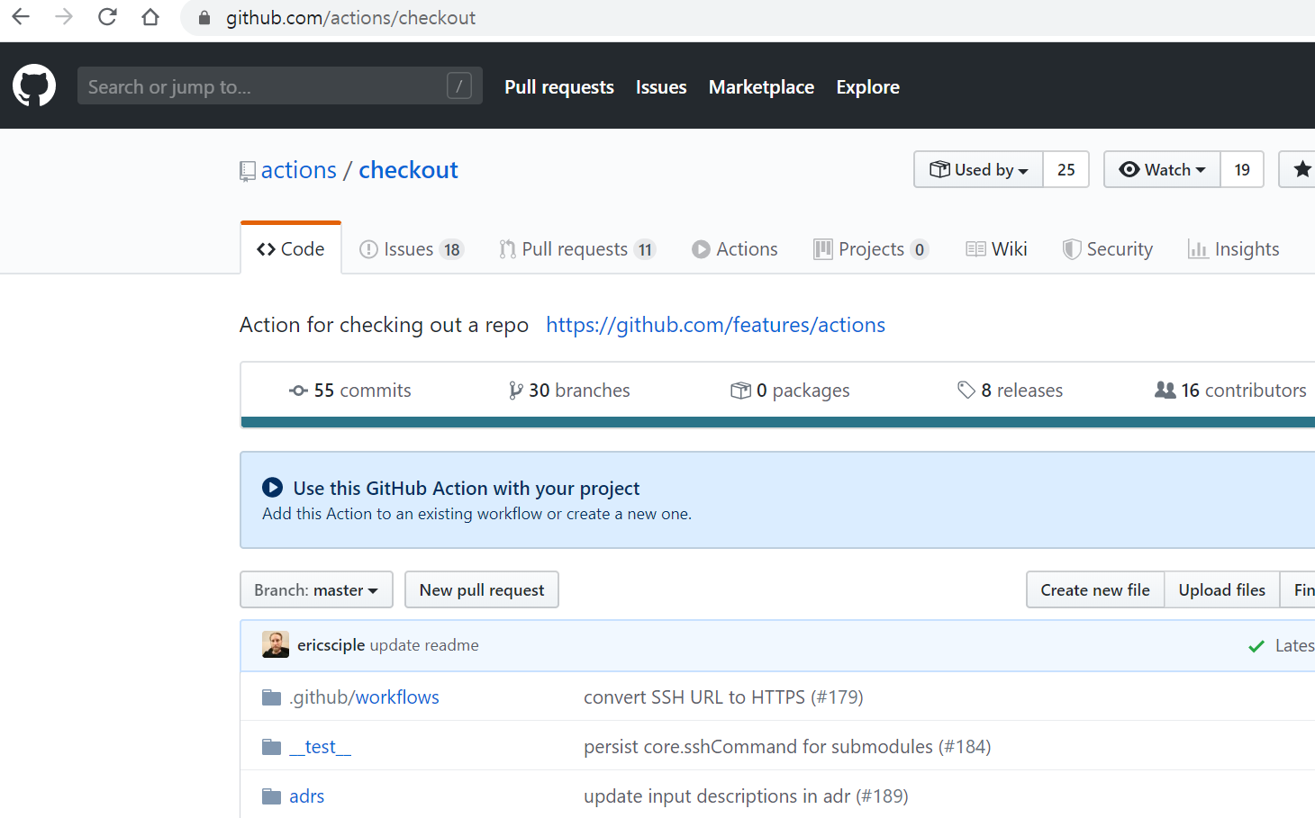
14-1. 구글에 github.com/actions/checkout 이라고 검색하면
Checkout 이라는 action이 저장되어 있는 깃허브에서 제공하는 저장소가 나옵니다.
Checkout을 사용하면 자동으로 우리의 repo를 체크아웃해주는 action입니다.
우측에 marketplace 에서 checkout 을 검색하면 더 자세한 설명이 나옵니다.

Slide 16
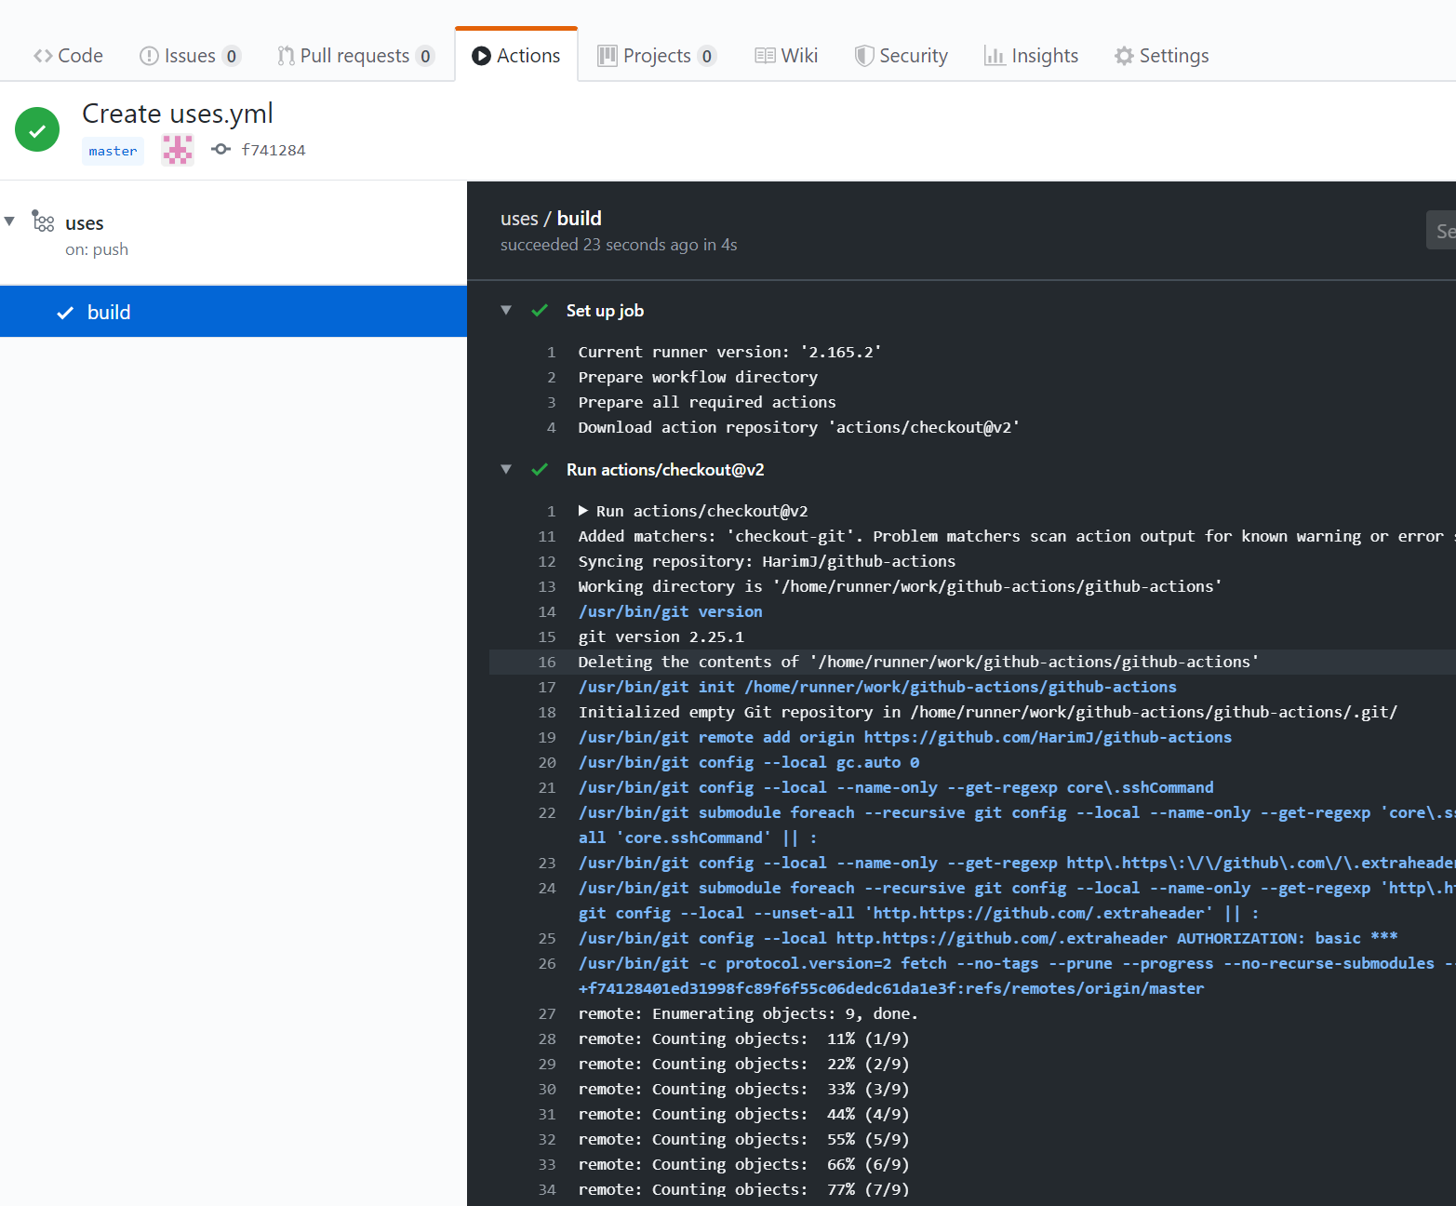
처음과 똑같이 파일을 생성하고 commit을 실행하고 Actions에 가서 확인해 보면 checkout이 잘 실행 된 것을 확인할 수 있습니다.

Slide 17
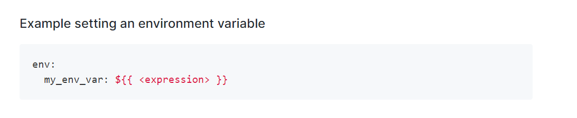
15. Action이 더 많은 작업을 할 수 있게 context 와 환경변수를 배워보자.
action이 어떠한 맥락에서 실행되어졌다 라는 뜻에서 context 라고 쓴다.
Github actions context를 검색해서
https://help.github.com/en/actions/reference/context-and-expression-syntax-for-github-actions
에 들어가보면 깃허브에서 약속한 환경 변수들을 알려준다.
환경 변수는 약속된 것이므로 꼭 지정된 변수 이름을 사용해야 한다.

Slide 18
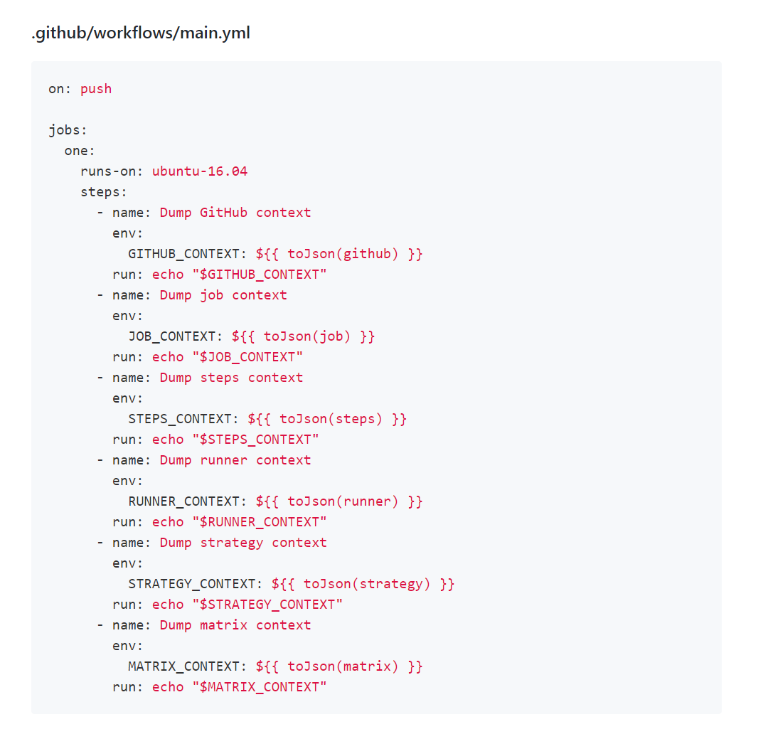
전 페이지에 링크된 페이지로 이동하면 이와 같은 context 예시가 있다 .
16. 다시 새로 new workflow를 생성해서 옆에 있는 예시를 복사해서 실행해보자.

Slide 19
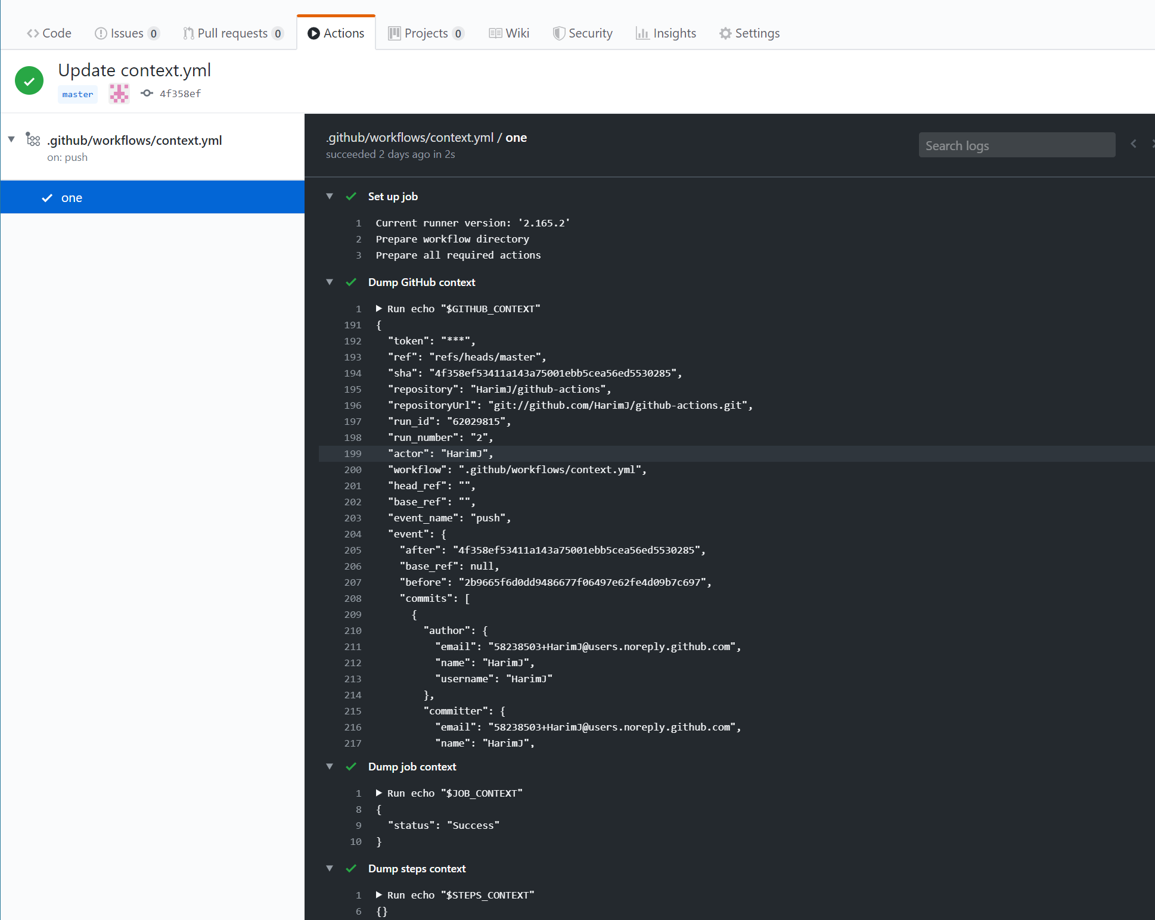
17. Commit 하고 Actions에 가서 확인해 보면 이와 같이 실행되어 진 것을 확인 할 수 있다.
여기까지 총 3개의 예시와 함께 github actions 에 대해서 같이 알아보았다.

